Slide 1

Je compose pour vous avec ma douce et fidèle amie
21 photos bien flippantes
N° 2
par Lande

Slide 2
Je compose pour vous avec ma douce et fidèle amie
21 photos bien flippantes
de petites bêtes en gros
plans extrêmes

Slide 3
Je compose pour vous avec ma douce et fidèle amie
Vous détester les insectes et autres petites bêtes qui rampent ou volent ? Avec ces photos prises en gros plan par le photographe Daniel Kariko dans le cadre de son projet Suburban Symbiosis, vous allez carrément les détester. Bienvenue dans votre pire cauchemar.

Slide 4
Je compose pour vous avec ma douce et fidèle amie
Vous préférez des animaux plus mignons? Rejoignez notre page alors!

Slide 5
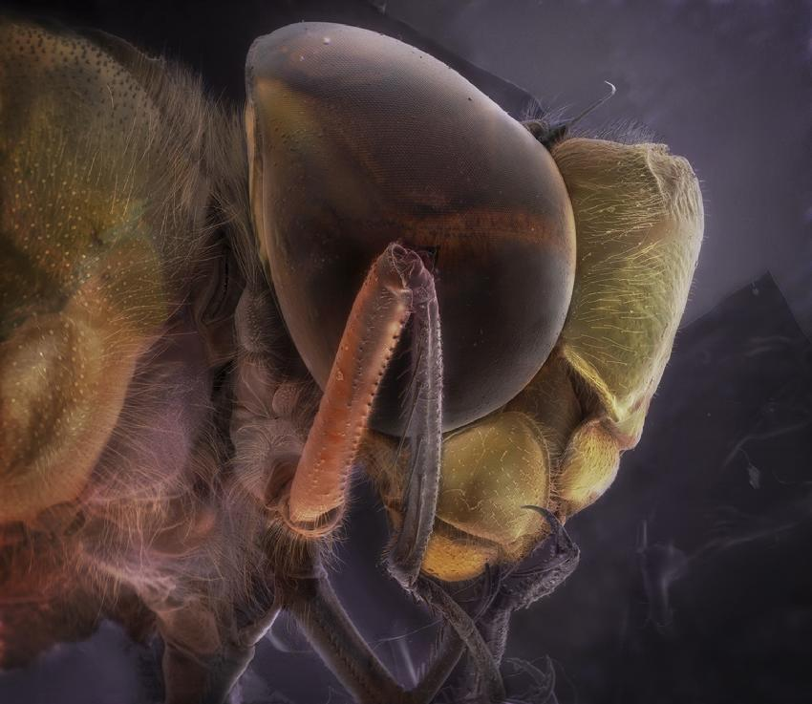
Je compose pour vous avec ma douce et fidèle amie
Libellule.

Slide 6
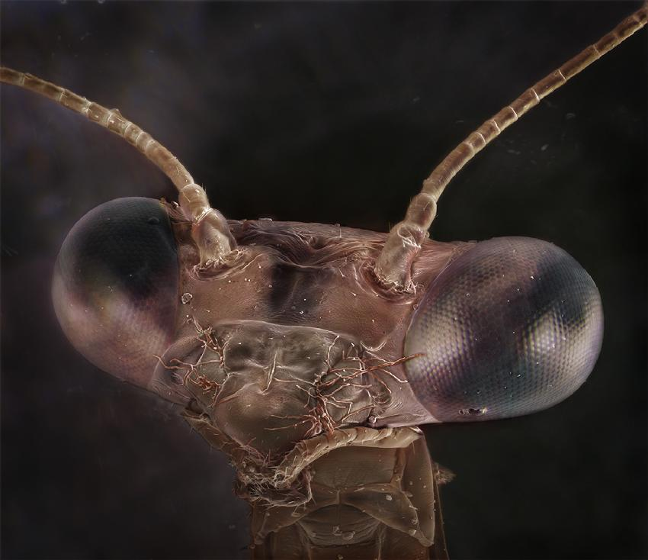
Je compose pour vous avec ma douce et fidèle amie
Mante bébé.

Slide 7
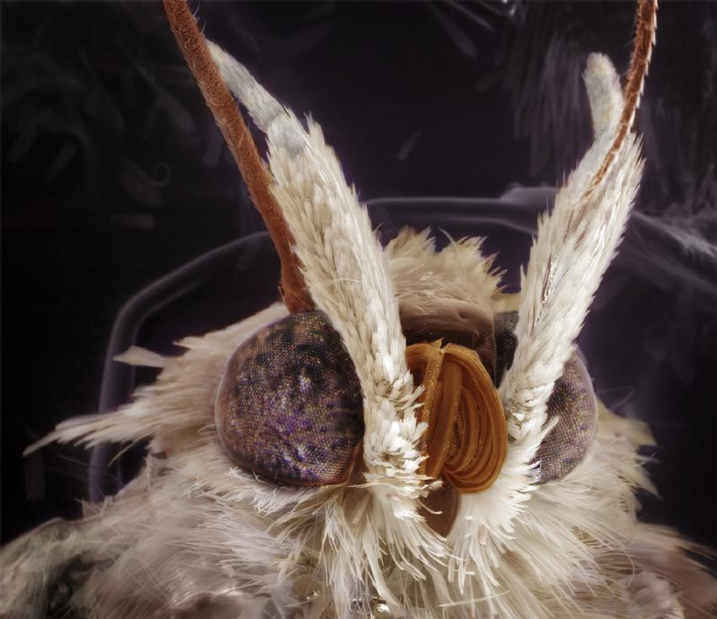
Je compose pour vous avec ma douce et fidèle amie
Mite.

Slide 8
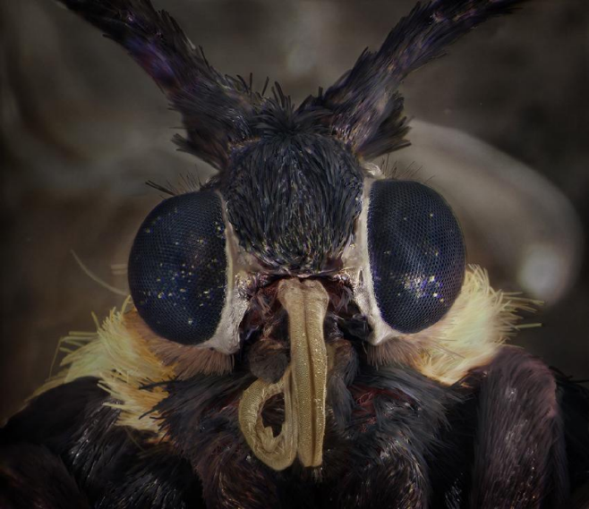
Je compose pour vous avec ma douce et fidèle amie
Encore une mite mais pas la même.

Slide 9
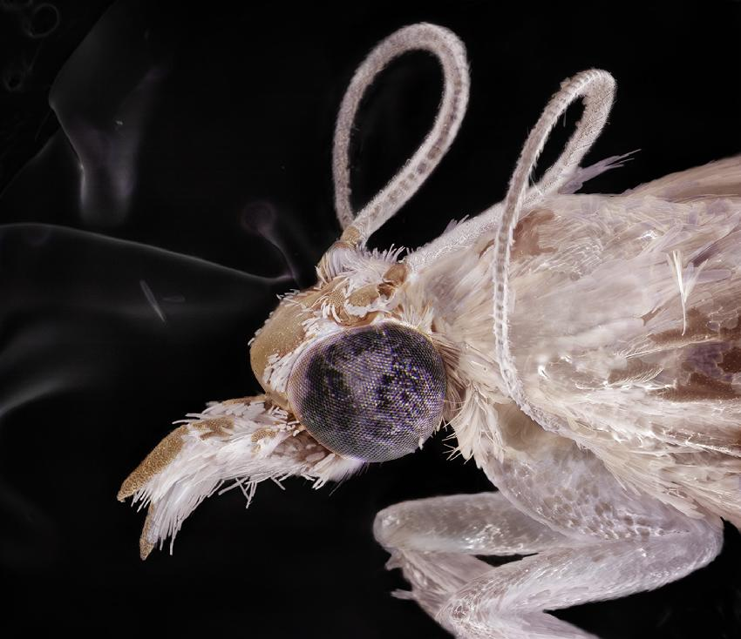
Je compose pour vous avec ma douce et fidèle amie
Toujours une mite mais pas encore la même que les 2 autres. Elle c’est Monique.

Slide 10
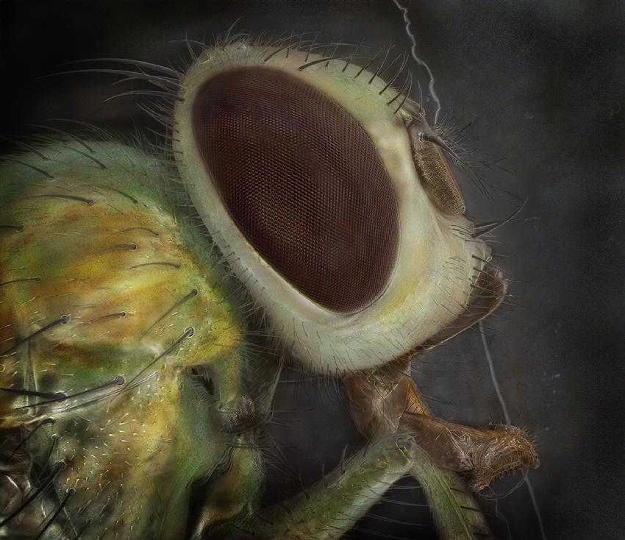
Je compose pour vous avec ma douce et fidèle amie
Mouche.

Slide 11
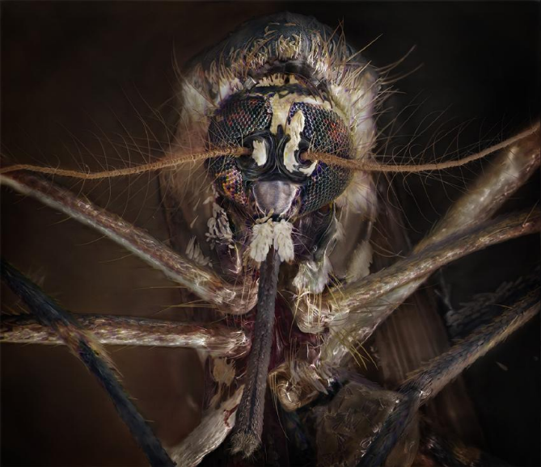
Je compose pour vous avec ma douce et fidèle amie
Moustique.

Slide 12
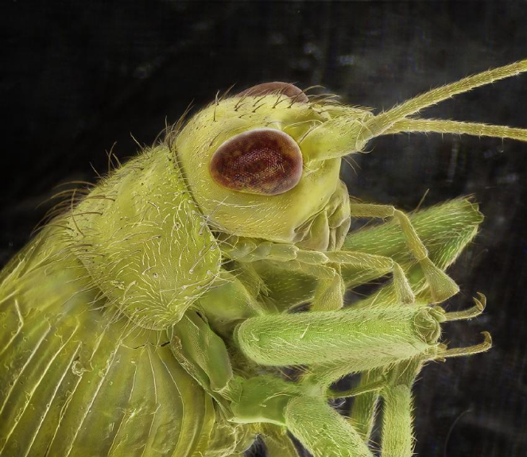
Je compose pour vous avec ma douce et fidèle amie
Oecanthinae. Une sorte de grillon.

Slide 13
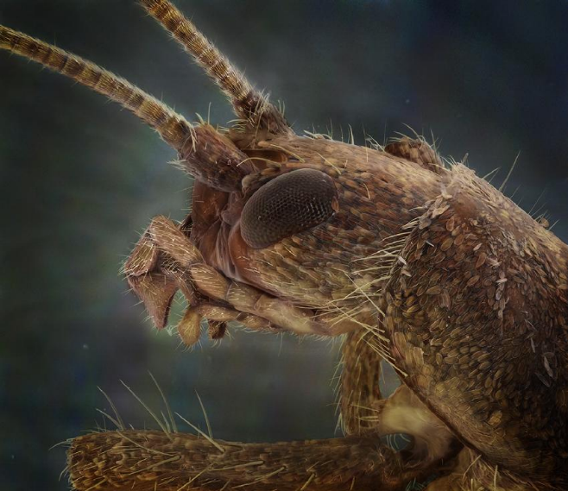
Je compose pour vous avec ma douce et fidèle amie
Perce-oreille.

Slide 14
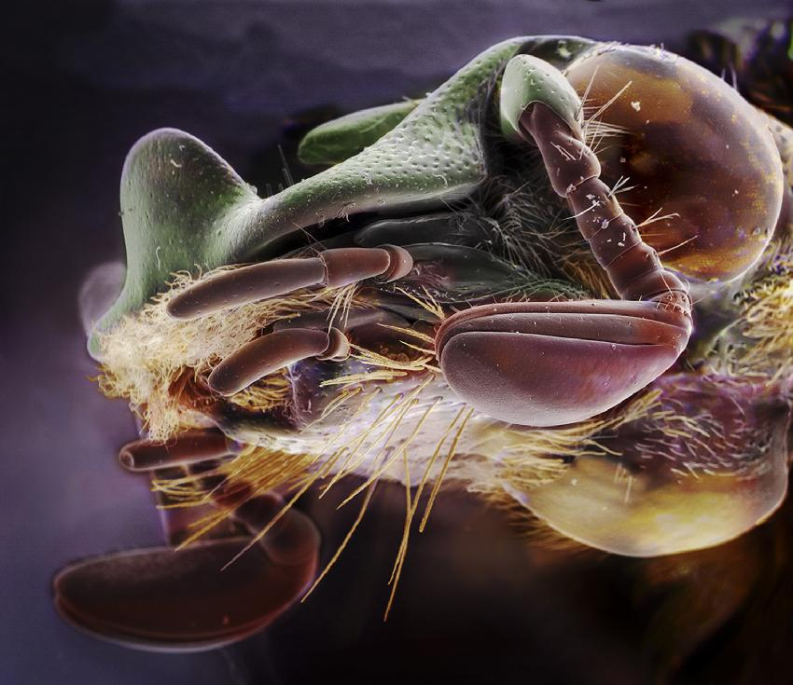
Je compose pour vous avec ma douce et fidèle amie
Scarabée japonais.

Slide 15
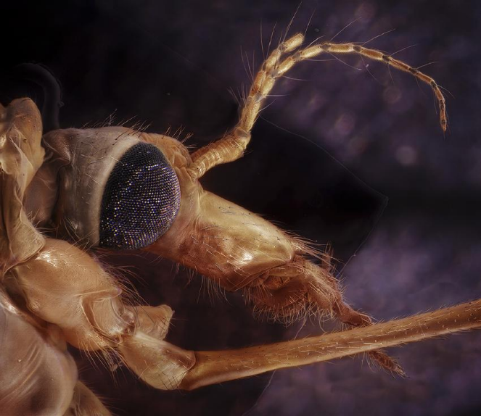
Je compose pour vous avec ma douce et fidèle amie
Tipules (C’est ça qu’on appelle « cousins » dans le langage courant). Et aussi quand on a froid on met un ti pull.

Slide 16
Je compose pour vous avec ma douce et fidèle amie
C’était 21 photos bien flippantes
N° 2
par Lande

